Slide 1


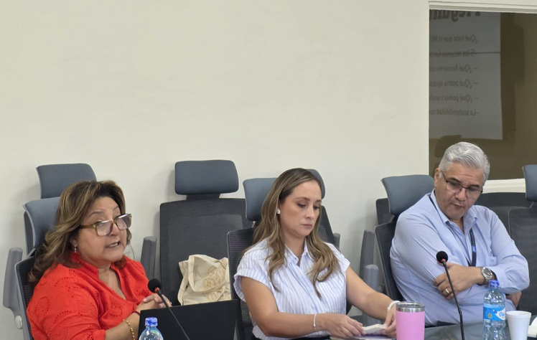
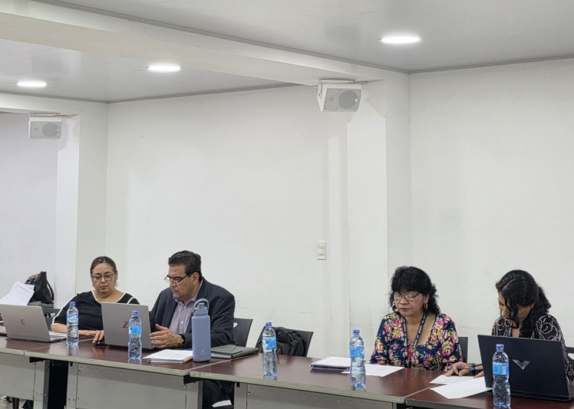
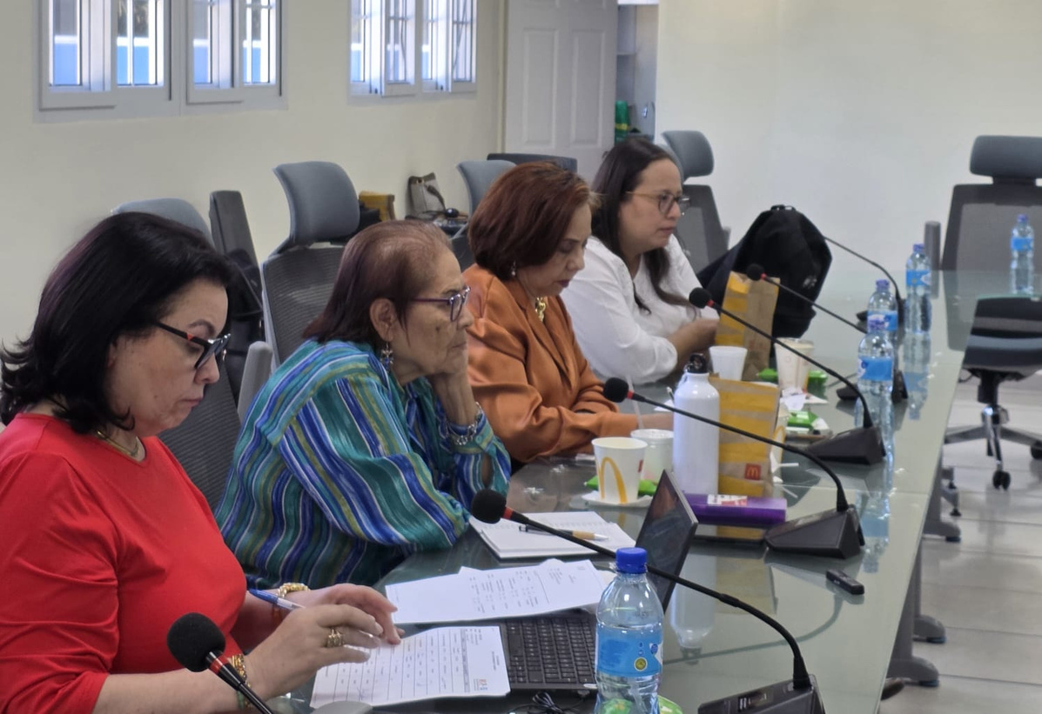
REUNIÓN CST04-2026
AVANCES ALCANZADOS EN EL PROCESO DE SOSTENIBILIDAD DEL MCP-ES
Presentada por:
Dra. Maricela Herrera
1 de Julio de 2026

Slide 2
Como Comité hemos recorrido un camino importante durante los últimos meses. Iniciamos comprendiendo el desafío que enfrentábamos; luego reflexionamos sobre el futuro del mecanismo; construimos acuerdos sobre la misión, la visión y el escenario de sostenibilidad; y esos acuerdos fueron validados por el Pleno. Ese mandato nos trae hoy a esta reunión. A partir de este momento, nuestro trabajo ya no será definir hacia dónde queremos ir, sino comenzar a construir el modelo institucional que hará posible esa visión."

Slide 3
Marzo 2026
Mayo 2026
Hoy
Iniciamos una etapa
Inicio del proceso
Construcción de acuerdos
Conformación del Comité de Sostenibilidad
Misión-Visión-Escenario
Construcción del Modelo Institucional del MCP-ES
Abril 2026
Junio 2026
Reflexión Esttratégica
Validación Institucional
Taller de Sostenibilidad
Aprobación del Pleno

Slide 4
PRINCIPALES LOGROS ALCANZADOS
Desde marzo el Comité ha logrado:
1
Analizar el contexto nacional e internacional para la sostenibilidad del MCP-ES.
1
2
Identificar los principales logros y desafíos del mecanismo.
3
Revisar y redefinir la misión y la visión institucional.
4
Analizar escenarios de sostenibilidad.
5
Priorizar el escenario de continuidad del MCP-ES con ajustes.
6
Presentar las recomendaciones al Pleno.
7
Obtener la validación del Pleno sobre la misión, la visión y el escenario priorizado.

Slide 5
HOY COMENZAMOS UNA NUEVA ETAPA
HASTA HOY
  Analizamos
  Reflexionamos
  Construimos consensos
A PARTIR DE HOY
  Diseñaremos
  Definiremos
  Construiremos el modelo institucional
La pregunta ya no es si el MCP-ES debe continuar, sino cómo fortalecerlo para responder a los desafíos del futuro.

Slide 6
UN NUEVO CONTEXTO, UNA NUEVA OPORTUNIDAD
El contexto actual nos ofrece una oportunidad estratégica.
  El Fondo Mundial ha confirmado el financiamiento para el funcionamiento del MCP-ES hasta 2028, con posibilidad de continuidad hasta 2030.
  Este escenario brinda mayor estabilidad para planificar el fortalecimiento institucional del mecanismo.
  La sostenibilidad ya no debe entenderse únicamente como la preparación para el cierre del financiamiento, sino como la construcción de un mecanismo cada vez más sólido, pertinente y sostenible.
Hoy contamos con tiempo para construir el MCP-ES que queremos para el futuro.

Slide 7
¿QUÉ CONSTRUIREMOS HOY?
Durante esta reunión el Comité iniciará la construcción del Modelo Institucional del MCP-ES mediante la definición de dos componentes fundamentales:
  Funciones estratégicas
  Principios del modelo organizativo

Slide 8
PRIMER COMPONENTE
Funciones estratégicas del MCP-ES
¿Qué funciones deberá cumplir el MCP-ES para responder a la misión y visión que el Pleno ya aprobó?
SEGUNDO COMPONENTE
Principios del modelo organizativo
Si estas serán las funciones del MCP-ES, ¿qué características deberá tener su modelo organizativo para cumplirlas?

Slide 9
